Slide 1
Innovation som didaktisk greb
Workshop om innovation i samfundsfag på FIP
https://todaysmeet.com/InnovationUdfordringer
https://todaysmeet.com/InnovationMuligheder
Notes:
Spørgsmål:
Ledere vs. lærere?
Erfaring med SamfundsCup?
Deltagelse i forsøg med læreplan Samfundsfag B?

Slide 2
Introduktion
Præsentation:
Ditte Nørtoft Nielsen, lektor i samfundsfag og engelsk på Aarhus Katedralskole
Næstformand i FALS
SamfundsCup-projektkoordinator
To UVM-udviklingskurser om udvikling af innovative kompetencer i samfundsfag
Konferencer om "Innovation i fagene”
Undervisning på fagdidaktisk kursus
Praksiserfaring i egne klasser
Pointer:
Innovation i samfundsfag er et givtigt didaktisk greb
Innovation giver udfordringer i fht. lærerollen
Innovation har en indbygget progression: træning af innovative kompetencer vs. innovationsprojekter
Innovation giver udfordringer ifht. bedømmelse
Notes:
Er innovation bare varm luft? – NEJ!
FRA eksternt pres til intern mening!
FRA varm luft til konkret handling

Slide 3
Innovation som didaktisk greb
Innovation oversat til samfundsfag
SamfundsCup – en fagligt funderet innovationskonkurrence for samf-elever
Innovationsmetoder – hvilken tilgang skal man vælge?
Innovation i praksis - 3s som prøvekaniner
Forsøg med innovation – Samfundsfag B
Forsøgslæreplan
Årsprøve og erfaringer
Muligheder og udfordringer?
Materiale: https://drive.google.com/folderview?id=0BwE70gV1RgrxNlFXMERDbkJITzA&usp=sharing

Slide 4
Innovationsbegrebet: Nyt, nyttigt og nyttiggjort
 | Merkantil innovation | Social innovation | Vidensinnovation | Refleksiv innovation
Hvorfor? | Entreprenørskabsdiskurs: Det globale marked og den internationale konkurrence kræver entreprenante evner | Verdensborgerdiskurs: Verdens globale tilstand kræver mennesker der kan tænke nyt og sætte almene forbedringer på dagsorden (fx klima og sundhed) | Talentskabsdiskurs: Universiteterne kræver studerende der kan tænke selvstændigt | Analytisk tilgang : Behov for at kunne begrunde og vurdere innovation
Hvad? | Innovation = at omsætte kreativitet og nytænkning til nye salgsbare produkter Målorienteret | Innovation = nytænke og udvirke almene/offentlige forbedringer gennem kritisk refleksion Mere omfattende Problemorienteret | Innovation = at fordybe sig i et fag og tænke selvstændigt, nyt og anderledes så der fremkommer ny faglige perspektiver Fagligt orienteret | Refleksivt forhold til innovationen = nyhedsværdi, forbedringsværdi relevans Procesorienteret?
Udviklet med afsæt i Michael Paulsens terminologi i Innovation og læring – en indledning. (2012)
Notes:
Har arbejdet med endnu en dimension – refleksiv innovation (jf. nummer 195 af SamfundsfagsNyt – september 2014) – Analytisk tilgang begrundelse for og og vurdering af innovation

Slide 5
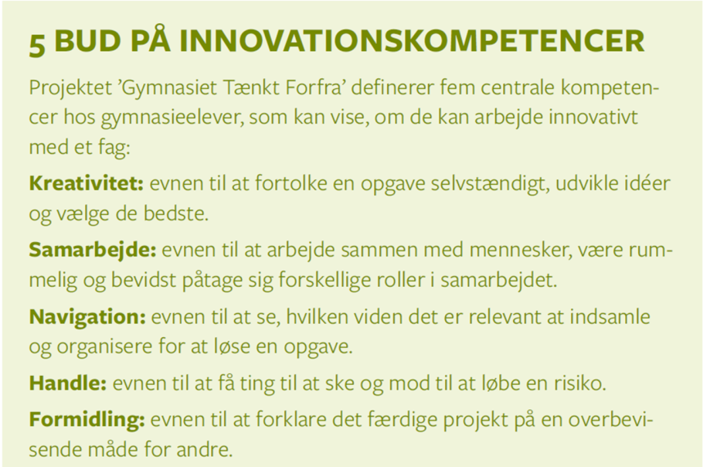
Innovation i Samfundsfag
Elementer i det innovative arbejde
Identifikation af problem: Velfærdsstatens udfordringer
Forståelse af problem: Befolkningens øgede krav og forventninger presser velfærdsstatens økonomi og legitimitet
Mål: Levedygtig og fair velfærd
Løsninger: Filosofisk opgør med vækstregimet via udvikling af ny legitim velfærdsideologi
Formidling/udførelse af løsning: Skrive manifest og pitche ideen om
at igangsætte facebookkampagne til Modkraft
Innovation som det didaktiske greb, der forener ”tænkeland” og ”handleland”
Gør faget virkelighedsnært – fra teori til empiri
Giver fagligheden nye dimensioner – handlingskompetence
Fra lært hjælpeløshed til foretagsomhed
Får andre typer af elever med

Slide 6
Taksonomi-synet
Klassisk taksonomi i samf:
Redegør for…
Undersøg / sammenlign…
Diskuter/ vurder…
Løsningsorienteret taksonomi:
Beskriv og undersøg et problem indenfor…
Beskriv og undersøg klassiske løsninger på problemet
Udarbejd en innovativ løsning / anvend teori på en innovativ løsning
Vurder en innovativ løsning

Slide 7
Struktur på en løsningsorienteret synopsis
Opstilling af et relevant samfundsmæssigt problem indenfor emnet
En grundig undersøgelse af problemets omfang og relevans med inddragelse af teori, omverden, eksisterende løsninger
Præsentation af en relevant innovativ samfundsmæssig løsning
En grundig faglig udfoldelse af, hvorfor denne løsning løser ”dele af” det samfundsmæssige problem.

Slide 8
Faglige mål og innovation
”anvende og kombinere viden fra fagets discipliner til at undersøge aktuelle samfundsmæssige problemstillinger og løsninger herpå”
undersøge andres og/eller elevens eget løsningsforslag
fx innovativt forslag til hvordan kommunen skal håndtere det stigende antal ældre eller bandekriminalitet
forslags relevans og konsekvenser?
undersøgelse af problem og løsninger med brug af faglig viden
begreber, statistik, teori og metode
Bedømme elevens evne til at anvende faglig viden i sin undersøgelse af problemstilling og løsningsforslag

Slide 9
Forløbseksempel: Ungdommens arenaer
Innovative kompetencer kan indtænkes i et helt forløb – også i 1.g
Fokus: Dilemmaer, som nutidens unge står overfor!

Slide 10
Innovative elementer i forløbet?
Tænkeøvelser om egen oplevelse af udfordringer: problemidentifikation
Træning af netværkskompetencer: problemforståelse og mulighedsorientering via spørgsmål der stilles til ”ukendt”
Træning i at arbejde løsningsorienteret – idégenereringsproces og idéskabelon: krea-kompetencer og handlekompetence
Træning i formidling via skabelon for pitch

Slide 11
Sparring og diskussion
@ Samfundsfagslærere:
Hvilket forløb er du i gang med lige nu?
Hvordan kan man bruge innovation som didaktisk greb heri?
Har du ideer til konkrete forløb og/eller projekter med afsæt i innovation?
@Ledere:
Har I eksterne kontakter som kan understøtte innovation som indsatsområde?
Hvordan kan eksterne kontakter aktiveres?
Har I ideer til, hvordan I som ledelse kan understøtte innovation som indsatsområde i samfundsfag?
http://da.padlet.com/wall/zusyyg6hlxqh

Slide 12
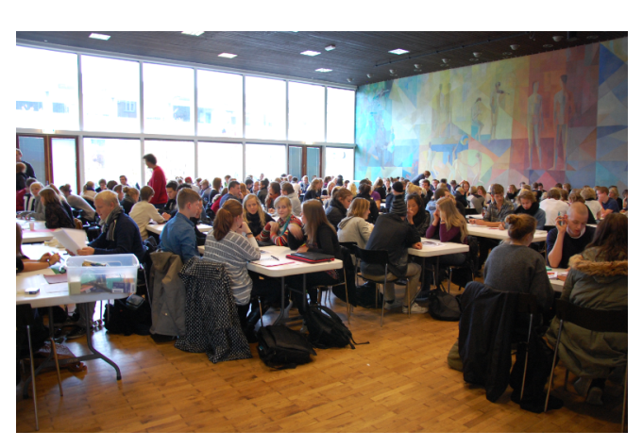
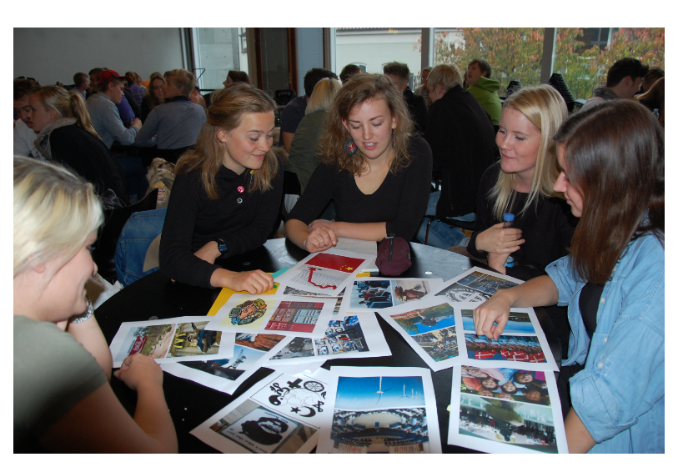
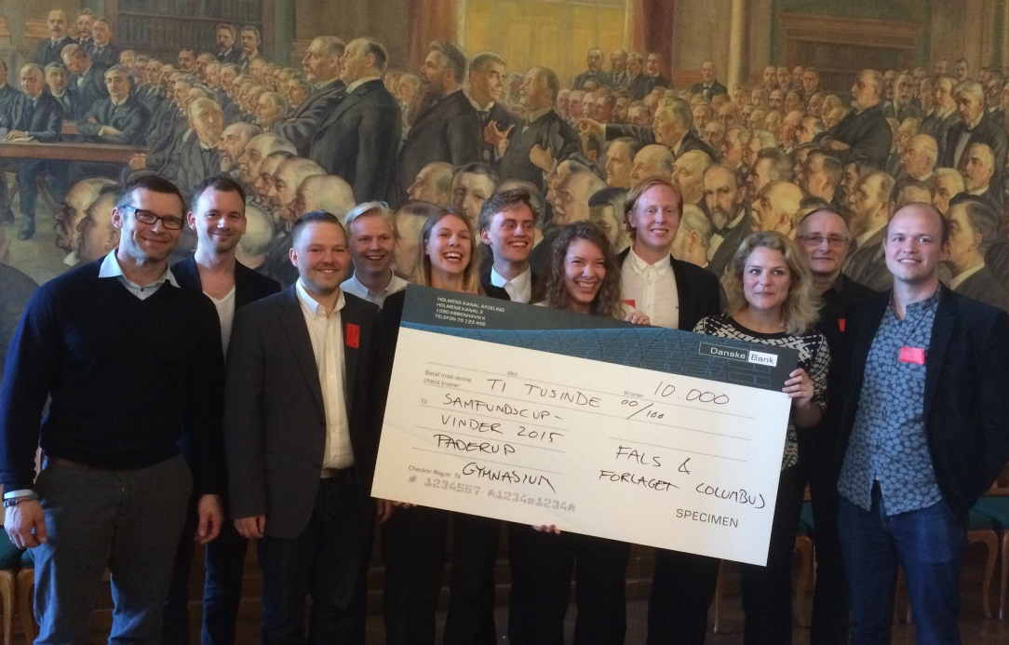
SamfundsCup 2016 - Konflikter
http://sagerdersamler.dk/
Notes:
Tidligere emner: Globalisering, Integration, Bæredygtighed, Demokrati, Velfærd
Samarbejde mellem FALS, Forlaget Columbus – ekstern sparringspartner: Sager Der Samler

Slide 13
Hvad er SamfundsCup?
Fagligt funderet og innovationsorienteret konkurrence for samfundsfagselever (A og B)!!
Finansieret af FALS og Columbus og organiseret i et samarbejde mellem projektledere og lokale tovholdere => græsrodsdrevet!
Præmien: en tur til Christiansborg og 10.000 kr., offentliggørelse i SamfundsfagsNyt samt mulighed for sparring med Sager Der Samler om videre arbejde med og realisering af projektets idé.
www.samfundscup.dk

Slide 14
Produkt og vurderingskriterier
SamfundsCup-projektet:
Løsning på et identificeret samfundsproblem under det overordnede tema.
En skriftlig, handlingsorienteret anbefaling (notat) (max 1200 ord ca. 3 normalsider)
En mundtlig formidling af produktet ved brug af digitalt formidlingsværktøj (Fremlæggelsen må max tage 10 min)
Vurderingkriterier:
Originalitet
Faglighed.
Omverden.
Formidling.
2-4 elever samarbejder om projektet
Glimt fra sidste års vinderprojekt: https://www.youtube.com/watch?v=Px5PnbBEOlM

Slide 15
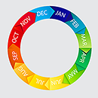
Årets gang
Opstart for deltagende lærere – opstartsmøde samt info og sparring via Facebook og hjemmeside (september).
Sidste frist for tilmelding af deltagende klasser 1. oktober
Inspirationsdage (november-januar)
Projektfase (november/marts)
Kåring af skolevindere (medio/ultimo marts)
Regionalfinaler med de lokale skolevindere (April)
Landsfinale på Christiansborg (Maj)
Du kan stadig nå det – mail til samfundscup2009@gmail.com

Slide 16
Innovationsmetoder – mangfoldighed med fællestræk
Hackaton
Me2
KIE
Index
Skub
Inno-labs
Den kreative platform
Den sociale kabale
Handlings- og løsningskompetence: vi skaber social værdi på en ny måde
Notes:
Der eksisterer efterhånden mange forskellige innovationsmetoder, eksempelvis KIE-modellen, Hackaton, SKUB-metoden, Me2 og Index etc. Selv om metoderne er forskellige (vægtning af hhv. kreativitet, analytisk tilgang, benspænd etc.), har de dog alle det til fælles, at de forsøger at forene “tænkeland” og “handleland”. Det vigtigste er ikke nødvendigvis hvilken metode, man vælger at læne sig op ad, men i højere grad at være opmærksom på, hvilke innovative kompetencer, der trænes, hvornår. Mange forskellige veje til innovation og træning udvikling af de innovative kompetencer.

Slide 17
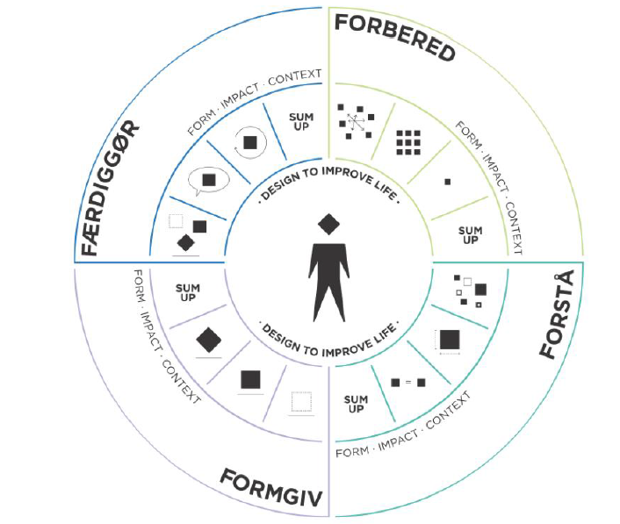
KIE-modellen vs. Index
http://www.kie-modellen.dk/tool.html
http://www.designtoimprovelifeeducation.dk/
Fordele vs. ulemper?
Erfaring med andre innovationsmetoder?

Slide 18
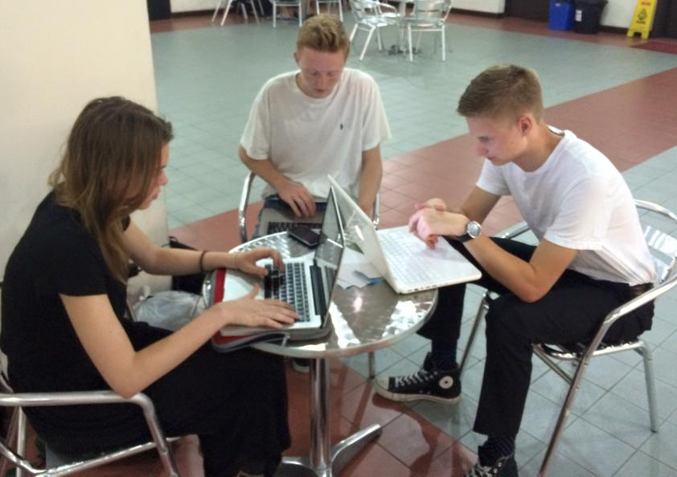
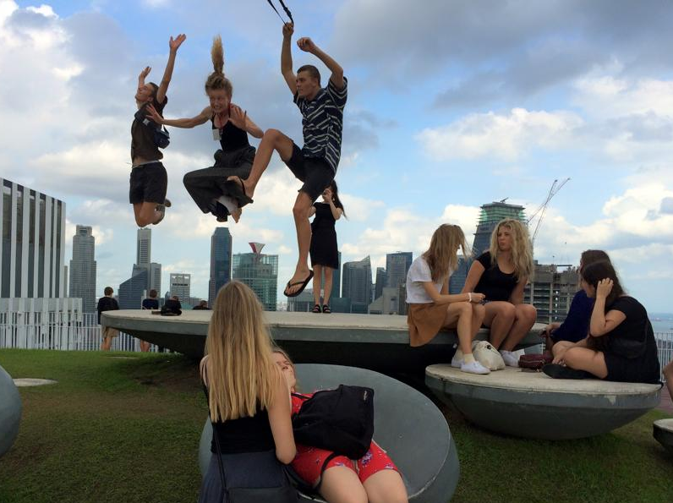
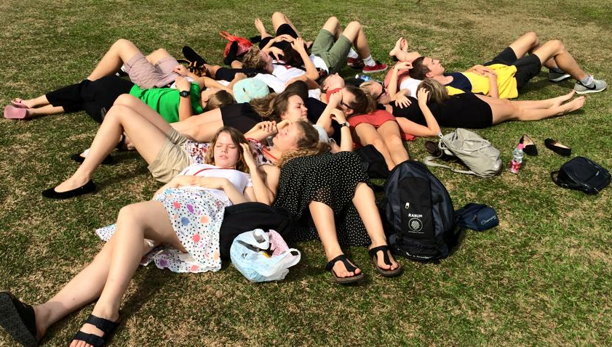
Innovation i praksis - 3s som prøvekaniner?
Didaktisk benspænd:
Løsningsdimension i hvert forløb
Træning af innovative kompetencer via småøvelser
Hver lektion åbnes med en starter

Slide 19
Muligheder og udfordringer- elevudsagn
Bliver ikke kedeligt
manglende fokus på samfundsfaglige begreber
Udfordrende
motiverende
for svœrt at gennemskue - for "try hard" og for lidt ind til benet
for flyvsk
mere selvstœndig lœring
bruge for meget tid på det udenom den egentlige lœring: fx hvis det krœver at man skal udenfor - der går meget tid med det
sjovere!!

Slide 20
Starter
Seks år der forandrede statsministeren
[Roald Als tegning med Lars Løkke]
Hvem er afbilledet?
Hvilken konkret begivenhed?
Hvad siger den mere generelt om politik?

Slide 21
3s og SamfundsCup
1.g – Demokrati
inspirationsdag med andre gymnasier
4 projektworkshops
Projekt i grupper => Skriftlig aflevering (notat)
2.g – Velfærd
Klassisk velfærdsforløb – Velfærdsstatens fremtid?
Lokal inspirationsdag
Skriftlig aflevering (notat)
3.g – Konflikter
Udvikle og afvikle inspirationsdag
Projektkonsulenter
Dommerpanel

Slide 22
Mangfoldighed af småøvelser
Innovative småøvelser - træning af innovative kompetencer
Brain boosters – identifikation og refleksion over problemer
Netværkskompetencer
Pitching

Slide 23
Brainbooster: Associationsøvelse
Kig på billederne: Hvilke konflikter kommer du til at tænke på?
[diverse billeder]

Slide 24
Brain Booster: Creative destruction
Hvordan skaber vi flest mulige konflikter?
*NB: afsæt i en af konfliktforståelserne fra associationsøvelse

Slide 25
Konflikter: kategoriseringsøvelse
Store konflikter
Globale konflikter
Indplacér konflikter i diagrammet
Bløde konflikter
Hårde konflikter
Lokale konflikter
Små konflikter
Notes:
Indsæt bud på evt. konflikter på de forskellige dimensioner…

Slide 26
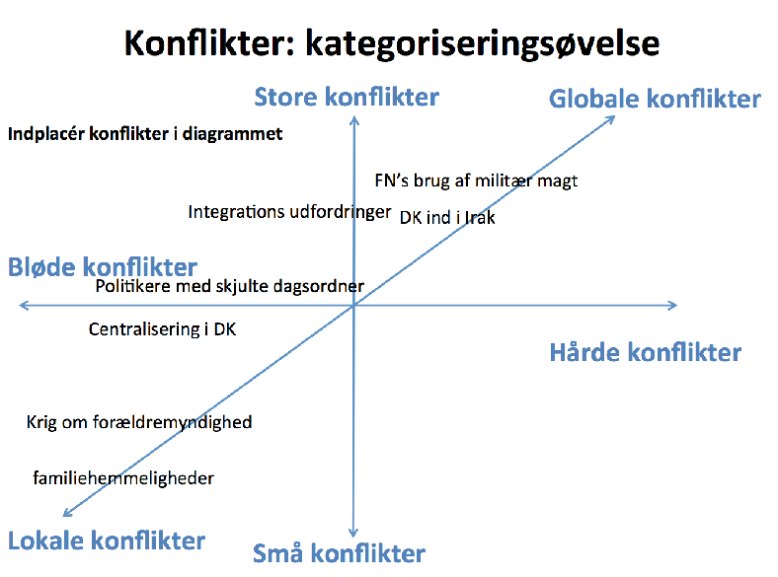

Slide 27
Træning af netværkskompetencen
http://www.ted.com/talks/steven_johnson_where_good_ideas_come_from
1. Hvem er dit netværk?
2. Hvordan kontakter man netværkspersoner?
3. Hvordan trænes det nære netværk?
4. Hvordan aktiveres ressourcepersoner?
5. Udvidelse af netværk: Brug dit netværk til at udvide netværket
6. Fortsat kontakt til netværket
Notes:
En projektleder uden netværk er som en person, der står på ét ben med lukkede øjne. Man kan ikke stå ret længe uden stimuli udefra, fordi man ikke har noget at støtte sig til. Derfor bliver man utrolig sårbar og kan risikere at vælte. I praksis er dette den svære del af innovationsarbejdet, idet eleverne ofte har svært ved at se mulighederne i inddragelsen af netværket og samtidig kan være for generte/tilbageholdende til at bruge netværket.
I starten/i løbet af hvert forløb:
Eleverne: ”hvem kender jeg, der ved noget om…” –
udarbejdelse af et fælles dynamisk ressourcekatalog, som udvides med tiden

Slide 28
Hvem ved noget om konflikter?
1. Hvem fra dit eget netværk har forstand på/erfaringer med konflikter (jf. de identificerede fra ?
2. Hvilke andre personer kan du finde via dit netværk – evt. via et socialt medie – som kan hjælpe med at besvare spørgsmålet?
3. Hvilke eksperter (politikere, forskere, journalister, militær, civilsamfund, konfliktpraktikere, andre)?
4. Indsæt de fundne kontakter (skriv i parentes hvilken konkret konfliktproblematik) http://da.padlet.com/wall/oy5xvwacf68b

Slide 29
Mediernes vinkling af velfærdsstaten
Modul | Emne – indhold | Aktiviteter (inkl. netværkstræning)
1-4 | Traditionelt velfærdsforløb – med fokus på velfærdsstatsmodeller, udfordringer for velfærdsstaten | Fokus på fagbegreber
5 | Mediernes vinkling Arbejderen.dk, jyllandsposten, 180grader, Hus-forbi, Tv2-nyhederne | Mediernes holdning til velfærd Infomediaundersøgelse
6 | Skriv en leder der repræsenterer din avis’ holdning | Speed-dating: Kan det betale sig at arbejde? Er der fattige i Danmark? Skal det være nemmere at tvangsfjerne børn? Skal pensionsalderen op? Skal børnechecken indkomstreguleres?
7-9 | Lav en voxpop – holdninger til velfærdstatens størrelse - Udarbejd en kronik, debatartikel og en nyhedsartikel ud fra de voxpops svar du fik | Personer til vox pop Send meget gerne en eller to personer ’i marken’ efter tilfældige personer, der kan ytre sig om jeres spørgsmål. Alternativt: Ring til frivillige ’holdningspersoner’: Ung kvinde på barsel: tlf Mand i 40’erne uden fast arbejdsmarkedstilhørsforhold: tlf Mand over 60, der snart skal på pension efter langt arbejdsliv: tlf Og I kan også ringe til jeres eget netværk!
10-11 | Grafikken kommer på plads – herefter fremlæggelse
Samarbejde med dansk

Slide 30
Pitch en andens idé – trin for trin
Lad eleverne parvis finde et løsningsforslag på www.tagdel.dk eller http://sagerdersamler.dk/ eller giv dem et aktuelt løsningsforslag fra politiker. Få dem til via deres mobiltelefoner at optage et pitch af deres tildelte idé på max 3 min ud fra pitch-skabelonen
En start der fænger (5%)
En beskrivelse af, hvilke væsentlige behov der opfyldes med din idé (hvem giver ideen værdi for)? (20 %)
En beskrivelse af hvad projektet går ud på. Hvad er det unikke eller nytænkende ved forslaget? (50%)
Hvordan får brugerne gavn af projektet? Hvad er effekten af projektet (10%)
Hvilke fordele har forslaget ift. eventuelt andre lignende projekter (økonomisk nem at gennemføre, bruger den ekspertise I selv har m.m) (10%)
En god afslutning eller opsamling på de væsentligste pointer (5%)

Slide 31
Debat-battle
Todays Meet
Opret et rum i Todays Meet http://todaysmeet.com/
Stil spørgsmål (eksempelvis: hvordan løser vi den økonomiske krise). Giv evt. eleverne forskellige roller (eksempelvis politikere eller teoretiske perspektiver).
Lad eleverne poste deres svar (gerne mere end 1) på Todays Meet.
Afslutningsvis forsøger eleverne parvis at identificere hvilke roller, der har postet argumenter samt udvælger de to bedste posts.

Slide 32
Idéudveksling og refleksion
Hvilke af de præsenterede øvelser appellerer umiddelbart mest til Jer?
Hvilke af de småøvelser, som I anvender i Jeres daglige praksis i forvejen, vil I kategorisere som værende nogle, der træner elevernes innovative kompetencer?
Del og stjæl – Giv hinanden andre ideer til innovative småøvelser. Post på padlet http://da.padlet.com/wall/cdu6iu8ym5pa
Hvis I mangler inspiration kan i evt. lade Jer inspirere af materiale i FIP-mappe eller http://www.innolab-gym.dk/idebase

Slide 33
Forsøg med innovation – Samfundsfag B
Forsøgslæreplan i Samf B
Årsprøve og erfaringer

Slide 34
Forsøgslæreplan i Samf B
Fagligt mål: undersøge et konkret problem og udarbejde og vurdere et forslag til en innovativ løsning af problemet
Vurdering af elevernes evne til at udarbejde et innovativt løsningsforslag sker på baggrund af elevens begrundelse for forslagets værdi for andre og elevens argumentation for hvordan det tilfører den konkrete sammenhæng (konteksten) noget nyt.
Nye kriterier og ny eksamensform?
https://www.youtube.com/watch?v=QbTvEaTmXAo
Notes:
Refleksiv innovation?
Vurdering af og begrundelse for evt. innovative handlinger og produkter ud fra både nyhedsværdi (lokal vs. globalt), forbedringsværdi (markedet vs. almenvellet) og relevans (for nogle vs. alle)

Slide 35
Årsprøve - forsøg
Rammer:
Grupper á 3-4 personer
Bilagssæt ca. 10 - 15 ns.
Mindst 24 timers forberedelse
Forberedelsesstruktur:
Kl. 8: Trækning i grupper
Læse materiale og identificere relevant teori
Undersøgende niveau: skabe struktur i bilagsmateriale med teori
Kl. 12: Idégenerering
Finde ”pain”/hvad er problemet?
Finde løsning - mulighed for at bruge KIE-modellen el. lignende
Kl. 15: Vurdere forslag
Diskuterende niveau
Løser det problemet?
kl 16 og frem
Planlægge fremlæggelse/skrive synopsis
Producere eksamensoplæg
Eksamination:
Alle gruppens medlemmer er tilstede
Hver især fremlægge 8 min af fælles synopsis.
Dialog mellem lærer, censor og alle gruppens medlemmer.
Spørgsmål til både konkret person og diskussion i gruppen. I må gerne supplere hinandens svar.
12 min til hvert gruppemedlem til denne afsluttende diskussion.
Denne del af prøven vil også fokusere på processen med at finde på en innovativ løsning - altså: hvordan har I arbejdet.
I skal huske:
Alle skal fremlægge på alle taksonomiske niveauer
Det er vigtigt at alle fremlægger noget sammenhængende, så planlæg derfor at hver gang man har “taletid”, så taler man 2 min.

Slide 36
Årsprøvemateriale
Vejen til drømmesamfundet
1.) Fordelingspolitisk og værdipolitisk akse
Kilde: http://gymportalen.dk/politiksdan/15285
2.) Jorden kalder de Radikale” , Berlingske, 16.05.2015.
3.) Radikalt værditab , Politiken 21.05.2015
4.) ”Radikalt blodbad”, Ekstra Bladet, 15.05.2015.
5.) ”Vælgervandringer – De Radikale”
Kilde: http://www.politiko.dk/vaelgervandringer 6.) ”Berlingske Barometer 25. maj 2015”
Kilde: http://www.politiko.dk/barometeret
7.) ”SF og Dansk Folkeparti indgår aftale om dagpenge”
Kilde: http://sn.dk/Folketingsvalg-2015/SF-og-Dansk-Folkeparti-indgaar-aftale-om-dagpenge/artikel/491942
Velfærd – SamfundsCup 2014
1) ” Velfærdskagen ædes op af en ny ekstraregning efter 2020”, Jyllands-Posten, 23.04.2015.
2) ” De fandt 4,4 mia. kr. Men pengene er væk igen”, Jyllands-Posten, 23.0.2015.
3) ”Debat: Velfærdsstaten gjorde mig til mønsterbryder - pas på den!”, Politiken, 25.05.2015.
4) ”Flere ældre frem til 2050”, Notat til FTF, 11.05.12, fundet på http://www.ftf.dk/oekonomi/artikel/flere-aeldre-frem-til-2050-men-de-er-flere-aar-paa-arbejdsmarkedet/, 23.05.2015.
5) ”Faldende folketal i 35 kommuner”, Danmarks Statistik, 18.05.2015.
6) ”Jens Hauge Tegning” , ”Hvad der tænkes kan tegnes”, http://hage.dk/2009/11/23/krisetegn/

Slide 37
Erfaringer
GRUPPEEKSAMEN
Nødvendigt at eleverne arbejder tæt sammen i de 24 timer, da samtalen ved eksamensbordet ellers bliver fragmenteret.
Skal man tvinge eleverne til at gå til gruppeeksamen?
Træning i gruppearbejde i eksamensgrupperne nødvendigt og vigtigt. Herunder aftaler i gruppen, tillid mellem medlemmer, evne til at give plads/støtte hinanden og udnyttelse af styrker/svagheder.
Anden rolle som censor ved en gruppeeksamen: nødvendigt at eksaminator med at fordele taletiden, større rolle i at sikre, at de svage elever ikke gemmer sig og at de dygtige får lov at udfolde deres fulde potentiale.
Nogle elever bliver nervøse ved at vente på deres tur, hvor andre har fordel af at de kan få en pause når nervøsiteten tager over.
Ikke problem i forhold til karaktergivning at vurdere det individuelle niveau og samtaler blev mere nuancerede og fagligt mere spændende.
PROBLEMORIENTERET BILAGSMATERIALE
Godt at fokusere elevernes læsning af bilag ved at have et eller flere gennemgående problemer.
Gode til at spotte den problemstilling bilagssættet lagde op til løsning af.
Problemorientering gjorde at eleverne fandt et gennemgående problem, som de beskrev faglig og kom med faglige løsningsforslag på.
Eleverne bedre end normal til at inddrage bilagssættene og herefter anvende relevant teori.
Innovation på 24 timer giver ikke noget synderligt frugtbart resultat.
Ingen grupper kom med reelle innovative forslag, men alle kom med løsningsforslag som kunne diskuteres fagligt.
Notes:
Konklusion: Begejstrede for problemorienterede bilagssæt og gruppeeksamen, men innovation hører hjemme i den daglige undervisning, hvor det fungerer godt.

Slide 38
Evalueringsproblemfeltet
Får man, hvad man måler?
Er vi overhovedet qua vores fag kompetente til at vurdere innovationsværdien af elevernes projekter?
Produkt (resultatets innovationsværdi) vs. proces (træning af innovative kompetencer)?
Faglige mål og summativ evaluering vs. udvikling af innovationsarbejde i praksis og formativt sigte?
Refleksiv innovation?
Vurdering af og begrundelse for evt. innovative handlinger og produkter ud fra både nyhedsværdi (lokal vs. globalt), forbedringsværdi (markedet vs. almenvellet) og relevans (for nogle vs. alle)
Notes:
Innovation = didaktisk greb – en vej til læring. Er det så overhovedet relevant at bedømme innovationsværdien? Dog alignmentproblem…
Vores mål: udvikle elevernes innovative kompetencer => nødt til at vurdere innovationens værdi
Men ha’ øje for såvel innovationsarbejdet (processen og udviklingen af elevernes innovative kompetencer) og selve innovationen (produktet).

Slide 39
Muligheder og udfordringer
Samfundsperspektivet
http://politiken.dk/indland/politik/ECE2022921/socialdemokrat-buraeg-skal-maerkes-ligesom-cigaretpakker/
http://nyhederne.tv2.dk/samfund/2014-09-02-nyt-supermarked-vil-saelge-billig-overskudsmad
3g’erne, der udvikler og afvikler SamfundsCup-inspirationsdag for 1.g’ere og 2.g’ere
Fra elevernes perspektiv: Miriam Brems Knudsen
”At deltage i SamfundsCup har generelt været en rigtig god oplevelse. Det har været fedt at bruge vores faglighed til at tænke løsningsorienteret og samtidig være kreative. Også fedt at få vores projekt bedømt af forskellige dommerpaneler, og desuden interessant at se så mange andre bud på bæredygtige problemløsninger præsenteret…”
Udfordringer
Egen rolle som lærer – balance ml styring og frihed
At få innovation til at være mere end idégenerering
Autenticitet i innovation
Evaluering af innovationsprojekters – værdi vs. proces

Slide 40
Afsluttende spørgsmål

